Slide 1
Norges grønneste?
Øystein Bull-Hansen Besteforeldrenes klimaaksjon

Slide 2
Besteforeldrenes Klimaaksjon (BKA)
Stiftet i 2012
Være støtte for barn og unge i Klimakampen

Slide 3
Hvordan kan Drammen bli grønn?
Stat, fylke, kommune, næringsliv og befolkning må arbeide sammen – målrettet og effektivt
Arealpolitikken er en av grunnstenene for et grønnere Drammen

Slide 4
Noen utfordringer
Kimaendringer
Naturtap
Usikkerhet, beredskap
Flere eldre og uføre
Flere små husholdninger
Dobbeltarbeidende barnefamilier
Fleksibelt, regionalt arbeidsmarked

Slide 5
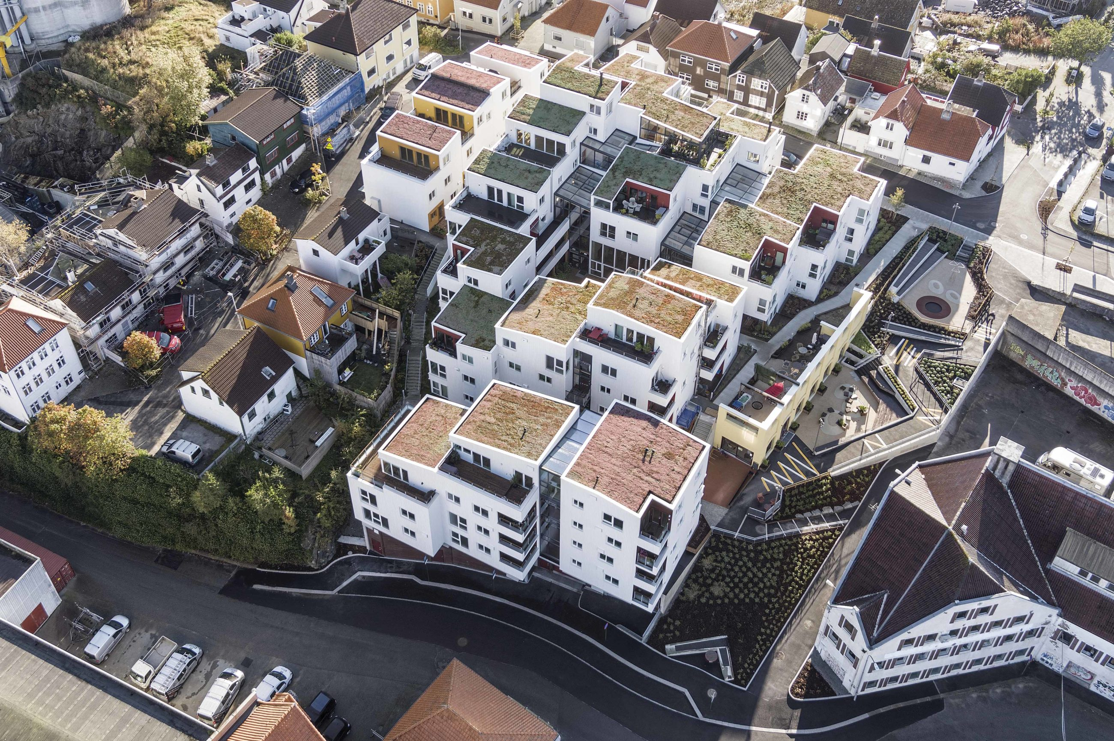
Kan vi skape et Naturbania?
En tett by; sosial, arealeffektiv og økonomisk - omgitt av frisk natur
En frodig bygd – gjennom å verne om det lille vi har av dyrket mark og etablere parsellhager får vi kortreist mat og god beredskap.
frisk natur – lagrer co2, produserer oksygen, bevarer artsmangfold, helse og friluftsliv.
Kvalitet kontra masseproduksjon
Sosialt samkvem, reperasjon og gjenbruk erstatter ekstremt forbruk
Effektive og korte arbeidsreiser og riktig lokalisering av service og tjenester reduserer bilbruk, skaper møteplasser, sparer tid og gir overskudd
Gange og sykkel holder deg frisk
Vindmøllebakken i Stavanger
Helen og Hard arkitekter

Slide 6
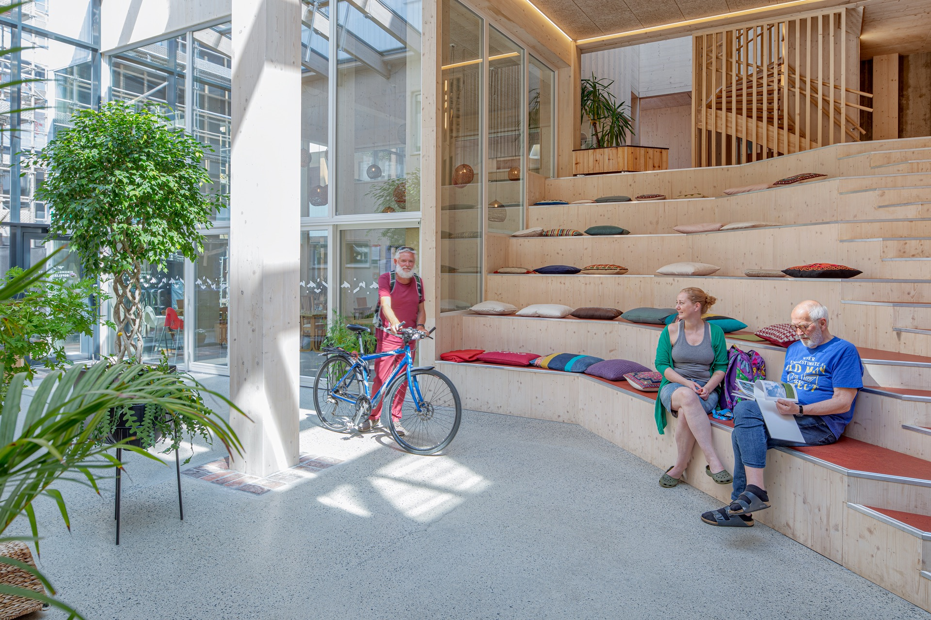
Kvaliteter takket være sambruk

Slide 7
Fra rådmannens presentasjon for bystyret tirsdag 9. mai

Slide 8
Men flertallet vil bygge ned 270 fotballbaner

Slide 9
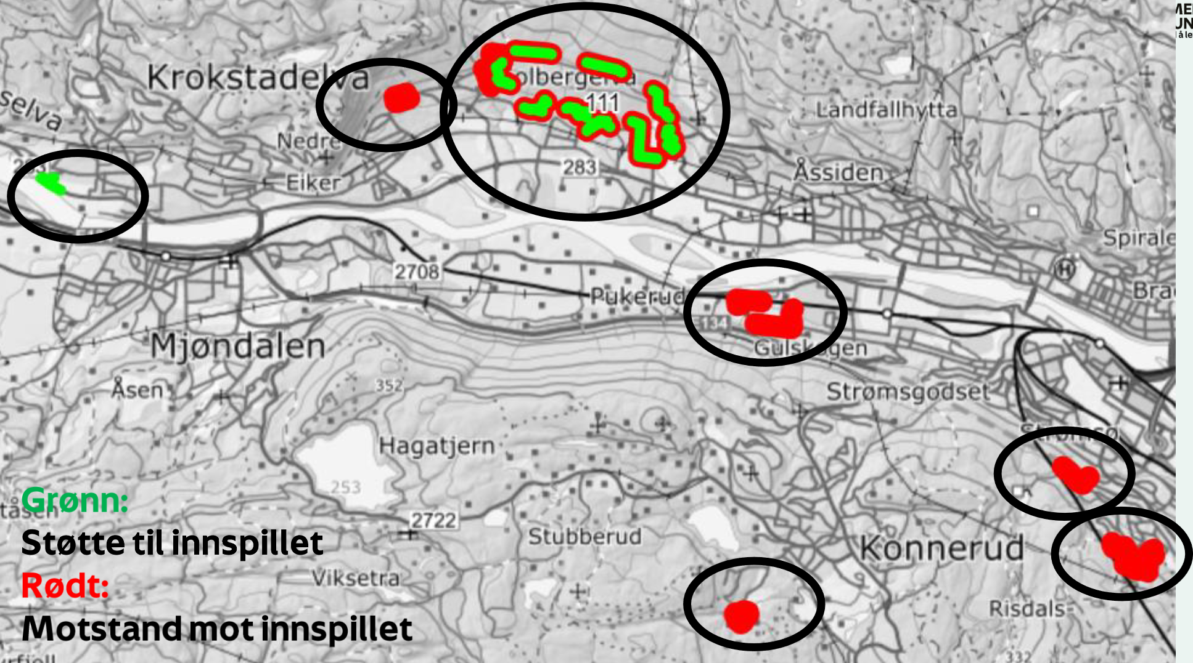

Slide 10
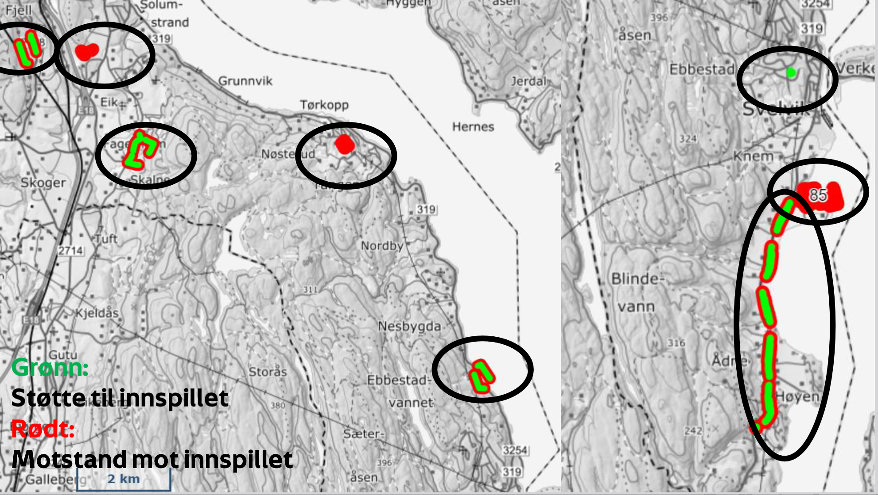

Slide 11
Innbyggermedvirkning?
3000 merknader ligger tilgjengelig i innsynsløsningen. Søk på stikkord "kommuneplanens arealdel 2023-2035", saksnummer 20/47156.
Her ligger «rått og røti», ofte uten at tema eller hvor innspillet kommer i overskriften.

Slide 12
En mengde innsigelser

Slide 13
Fylkeskommunen sier blant annet:
Det er behov for å justere kommuneplanens arealdel i tråd med strategier og føringer i vedtatt samfunnsdel og målene i Buskerudbysamarbeidet.
Dersom belønningsavtalen ikke blir videreført faller det forsterka kollektivtilbudet ut, og det kan føre til at nullvekstmålet for personbiltrafikken ikke blir nådd
Planen inneholder nye byggeområder i konflikt med nasjonale og regionale føringer for bl.a. areal- og transportplanlegging, jordvern, natur- og vannmiljø og samfunnssikkerhet.
Bekymret for økologisk tilstand i Oslofjorden

Slide 14
Statsforvalteren har innsigelser til en rekke områder og avslutter med å si:
Vi fremmer også innsigelse til alle nye byggeområder/områder med vesentlig endret utbyggingsformål som ikke er utredet.

Slide 15
Vegvesenet sier blant annet
Den foreliggende kommuneplanen er ikke et tilstrekkelig styringsverktøy for å oppnå 0-vekst i privatbiltransporten med det utbyggingsmønsteret som er valgt.

Slide 16
Kommuneplanens arealdel viser at flertallet i kommunestyre i praksis motarbeider sitt eget mål om et grønnere Drammen

Slide 17
Ja/nei spørsmål
Skal alle medlemmene dere har i kommunestyret sette seg godt inn i innsigelsene til arealdelen og innspillene fra våre organisasjoner? (vi sender ut våre innspill til alle medlemmene av kommunestyret.)
Skal deres parti stemme for en forpliktende markagrense i neste periode?
Skal deres parti konsekvent stemme for å stoppe nedbyggingen av dyrket mark?
Skal deres parti gjøre det mulig å fornye byvekstavtalen gjennom å akseptere veiprising?
Skal deres parti samarbeide, og ikke motarbeide, fylke og stat i klima og arealpolitikken

